Slide 1
Configuración de ambiente
Programación orientada a objetos

Slide 2
Compilación en C++

Slide 3
¿Qué necesito para que funcione C++?
Compilador de C++ - Ejemplo MinGW
Entorno de Desarrollo Integrado (IDE) o Editor de Código
Herramientas de Construcción como Make y CMake gestionan el proceso de compilación y construcción de proyectos.

Slide 4
1. Compilador

Slide 5
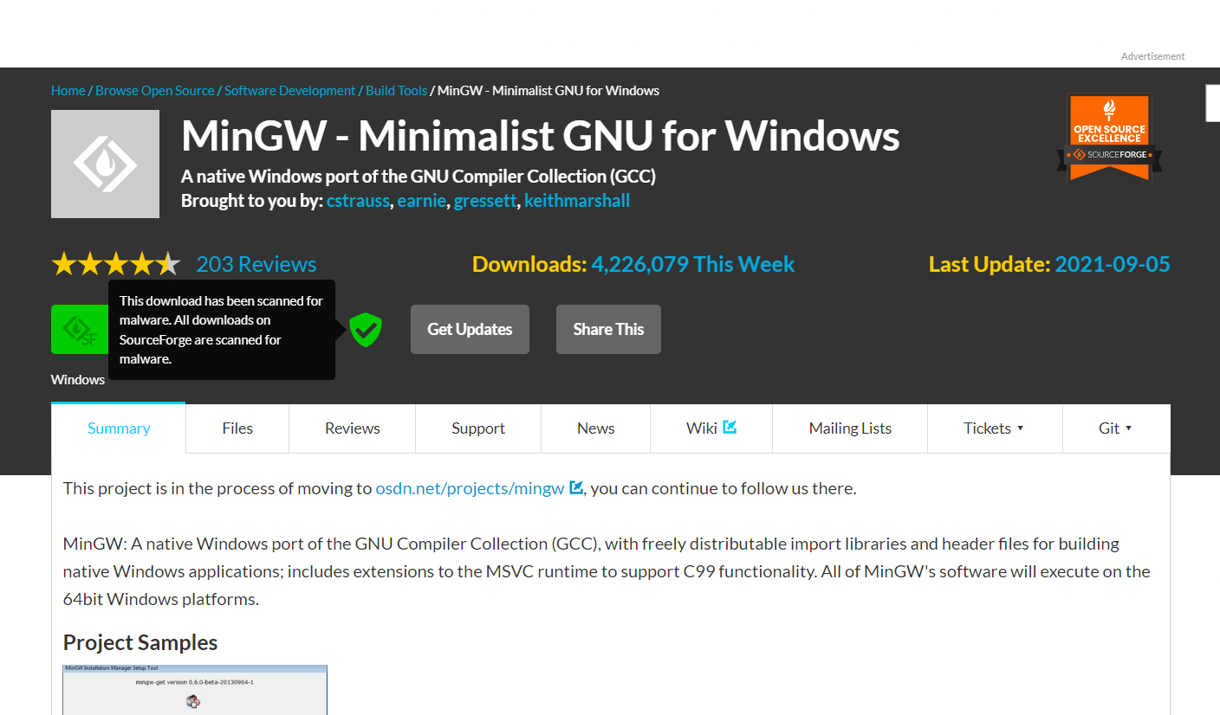
¿Qué se tiene que hacer para instalar el compilador?

Slide 6
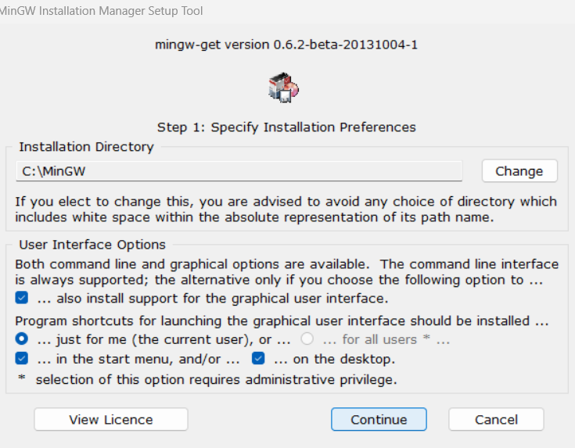

Slide 7
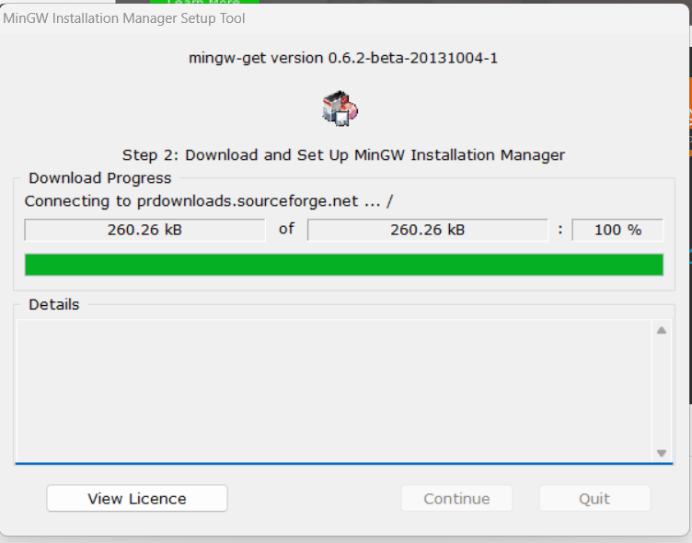

Slide 8
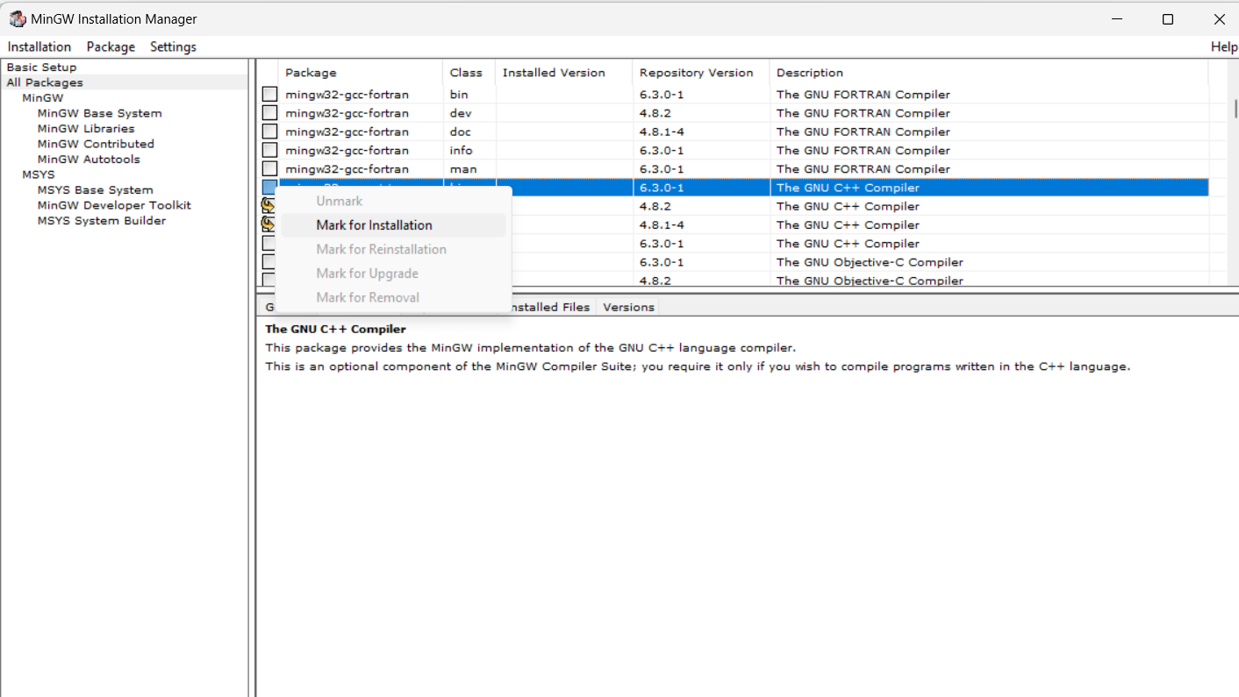

Configuración de C++

Slide 9
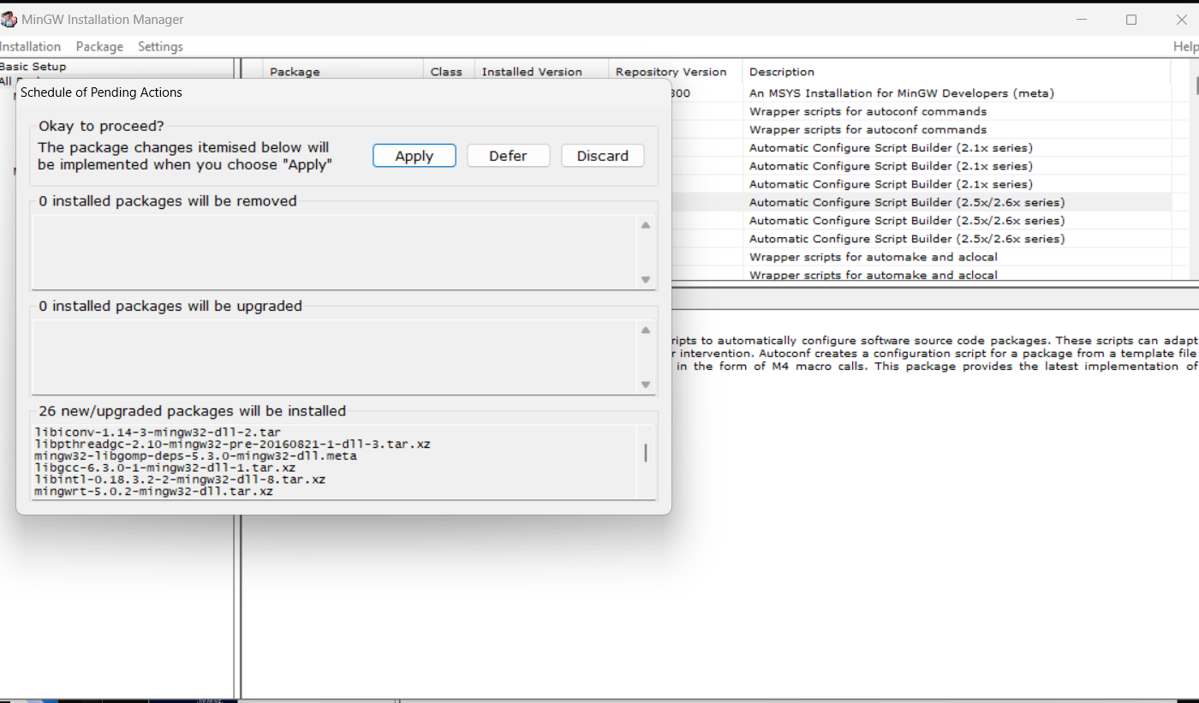
Instalación de los paquetes

Slide 10
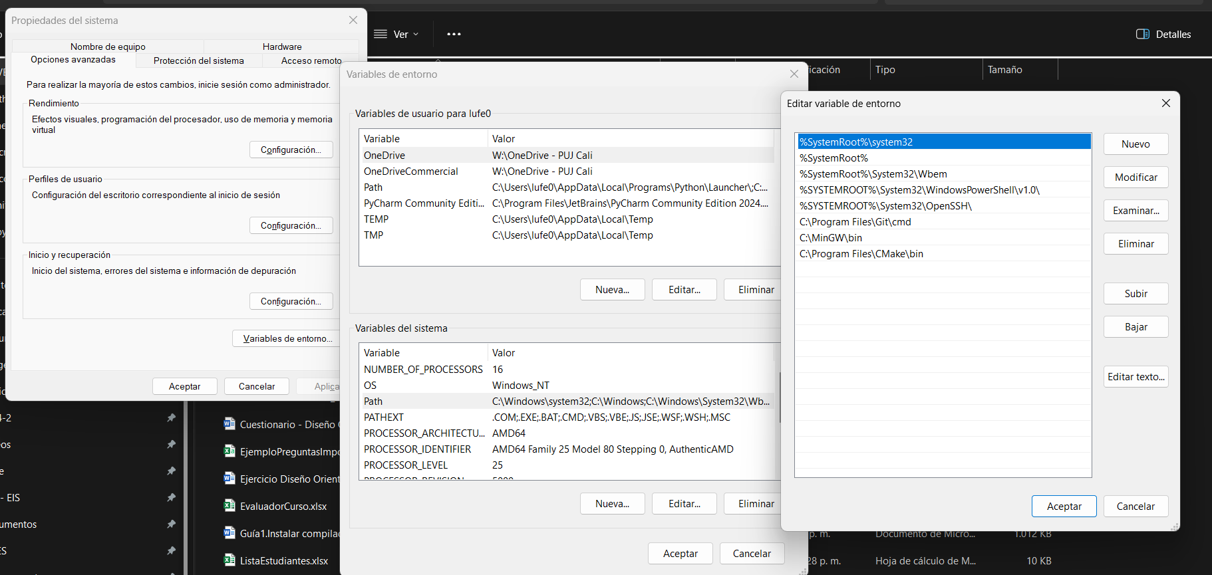

Configuración de variables de entorno [ MinGW/bin] para Windows

Slide 11
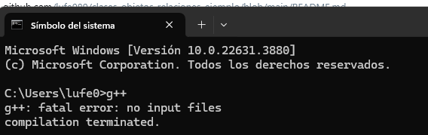

Slide 12
2. IDE [Entorno Desarrollo Integrado]
CLION

Slide 13

Pedir licencia
https://www.jetbrains.com/community/education/#students/

Slide 14
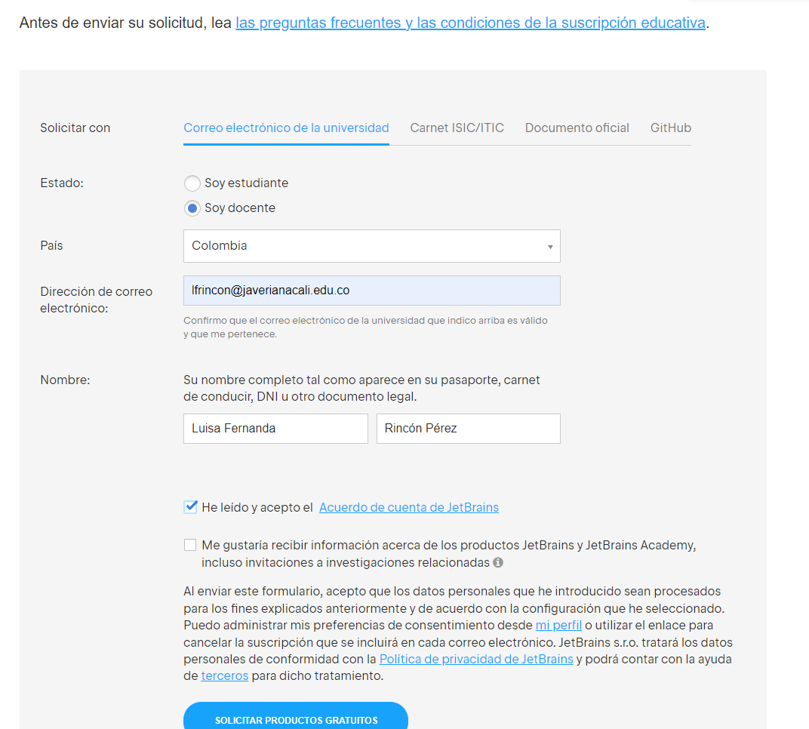

Slide 15
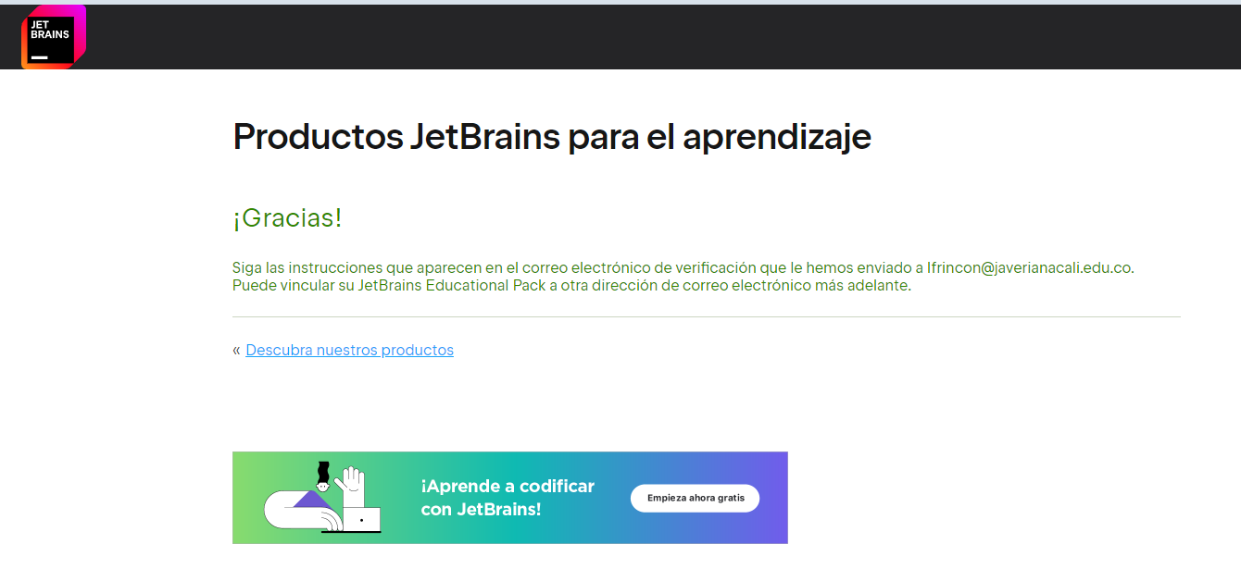

Slide 16
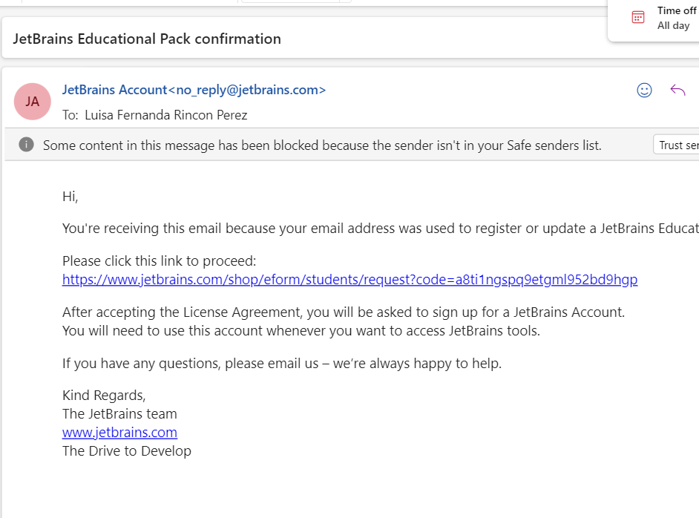
Ver correo institucional

Slide 17
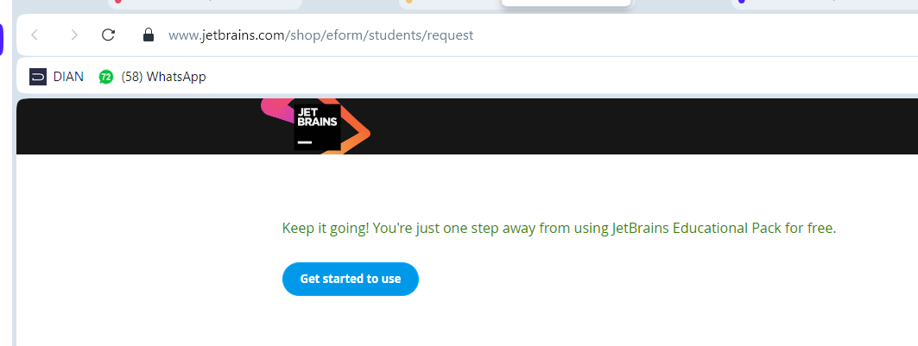
Seguir Link

Slide 18
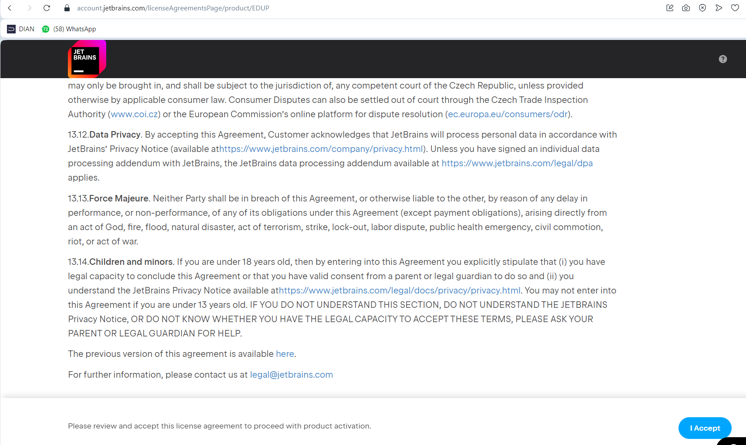
Leer y aceptar acuerdo de licencia

Slide 19
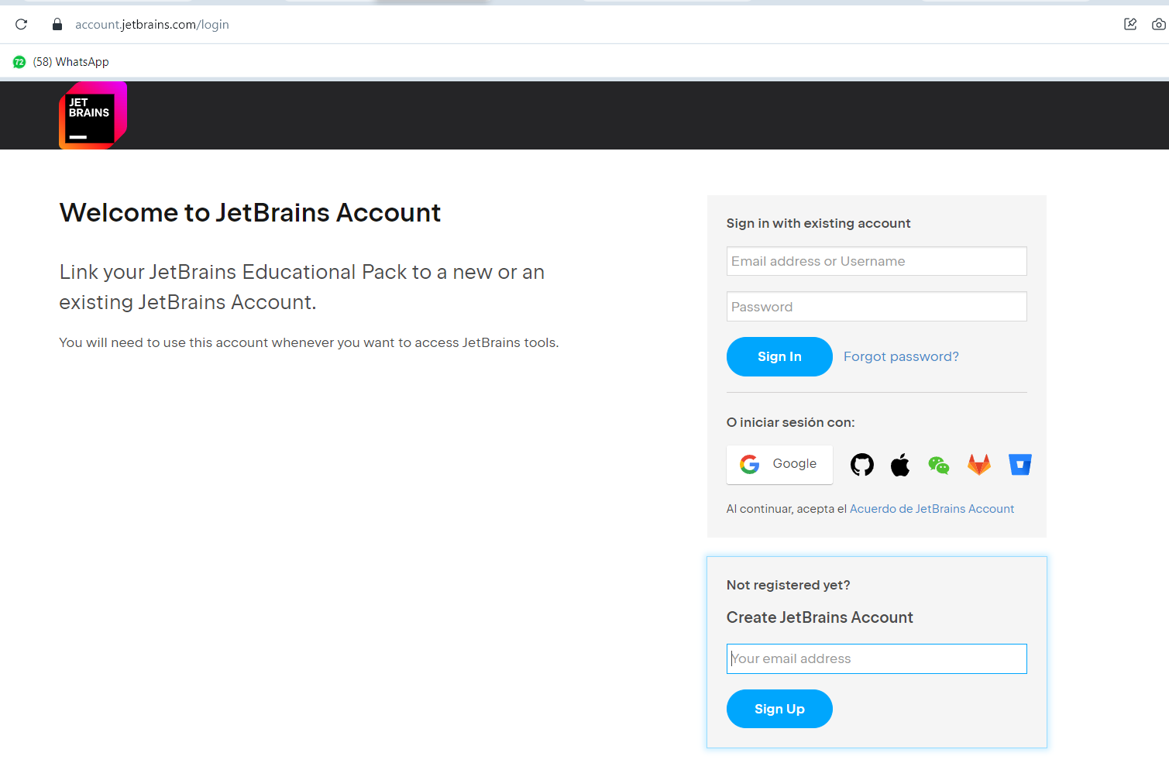
Crear una cuenta y asociarla con la licencia

Slide 20
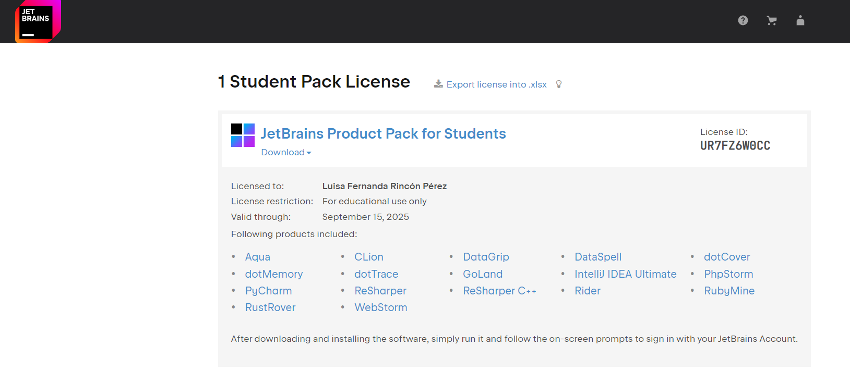
Aparece el paquete de licencia en la cunta

Slide 21
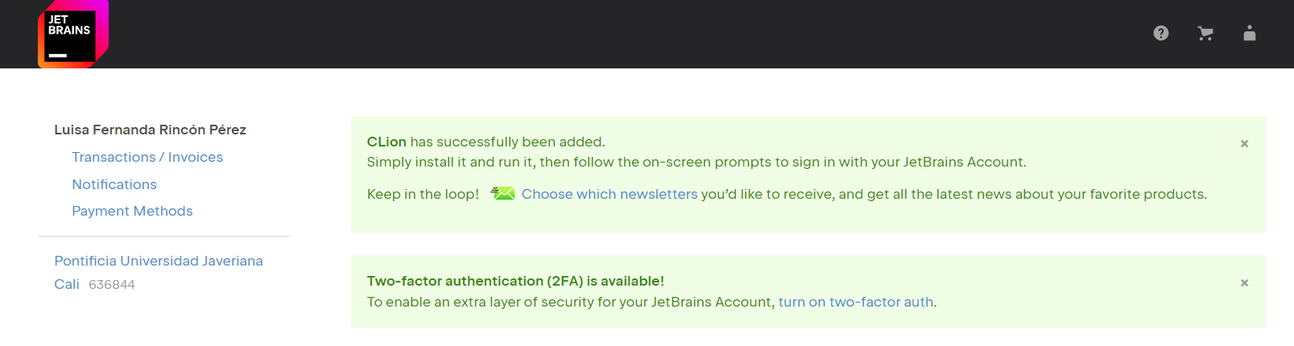
Cuando se han aceptado los acuerdos de licencia y todo esta OK

Slide 22
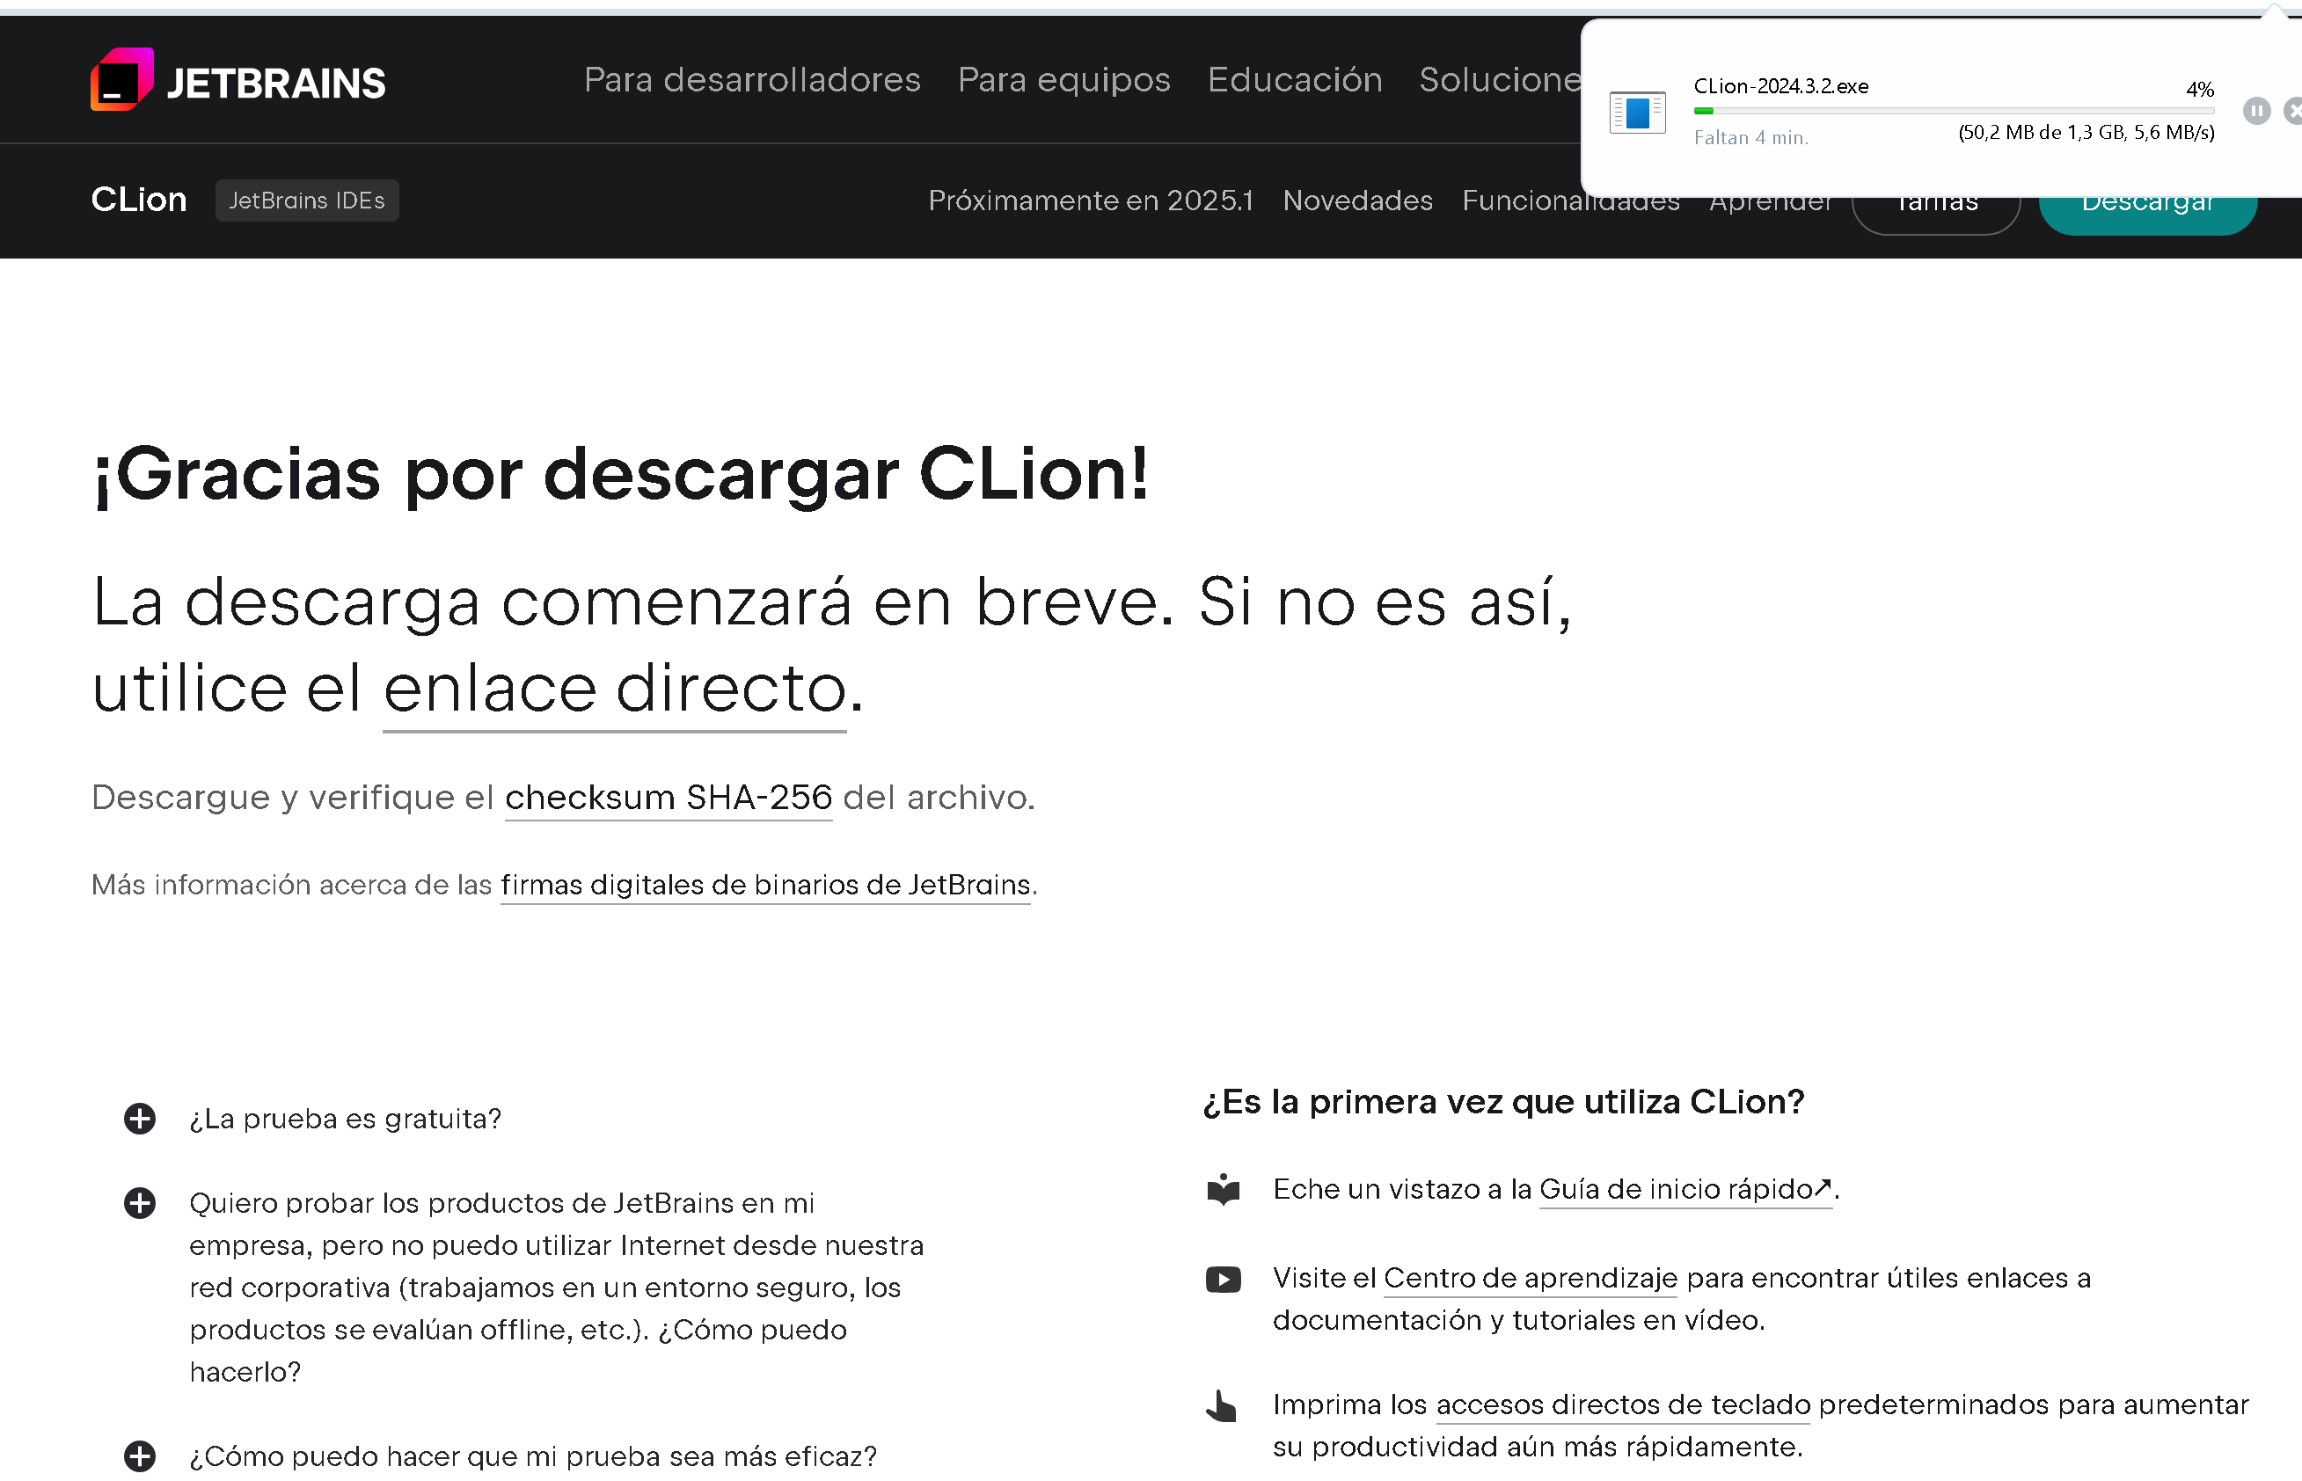

Slide 23
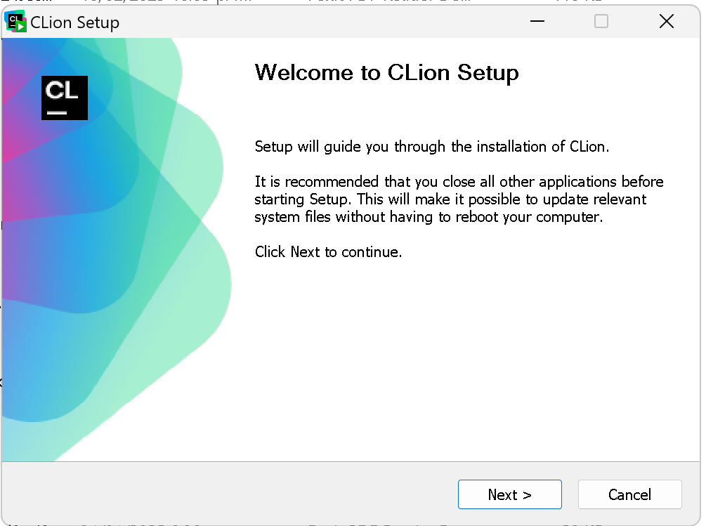
Instalación

Slide 24
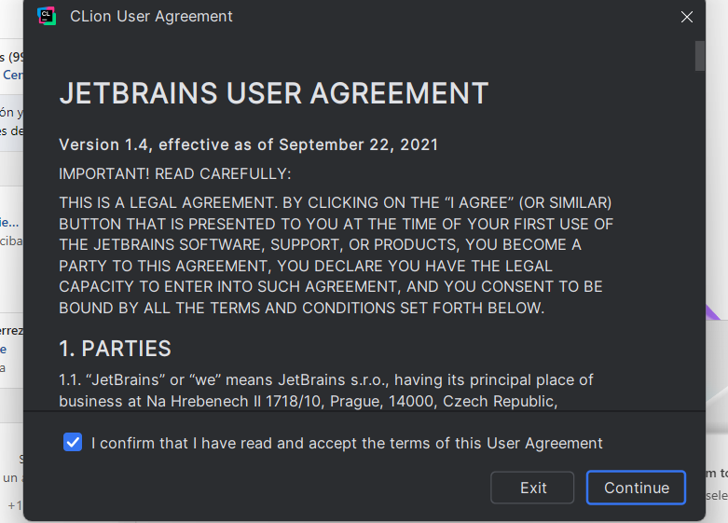

Slide 25
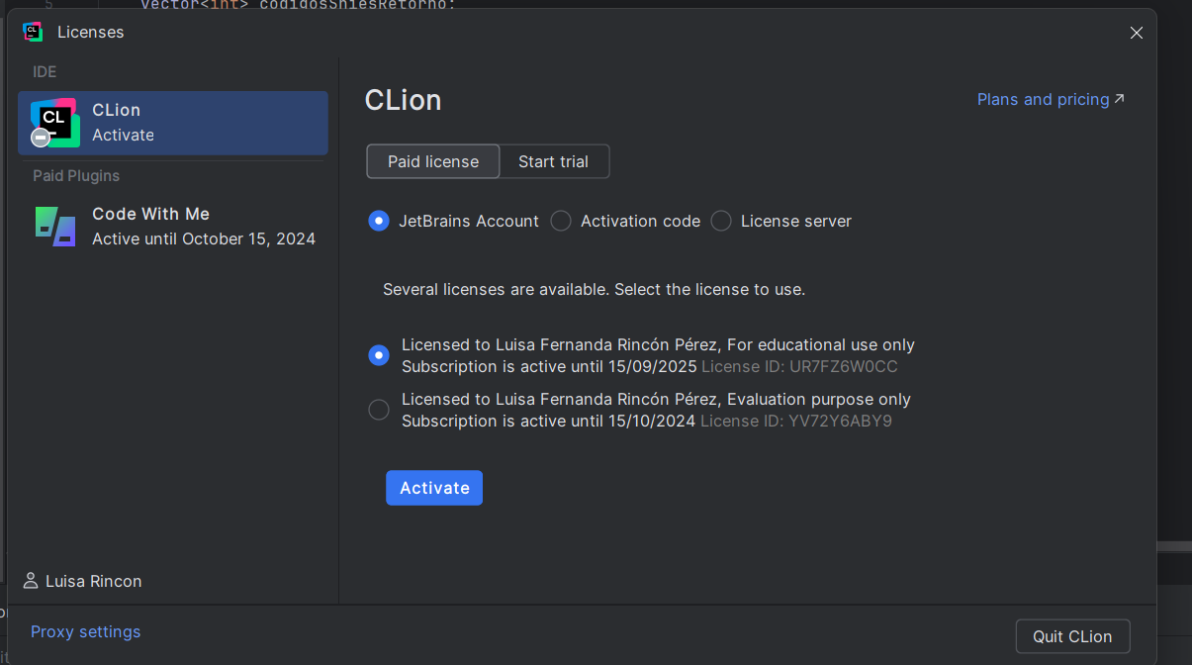

Activar la licencia

Slide 26
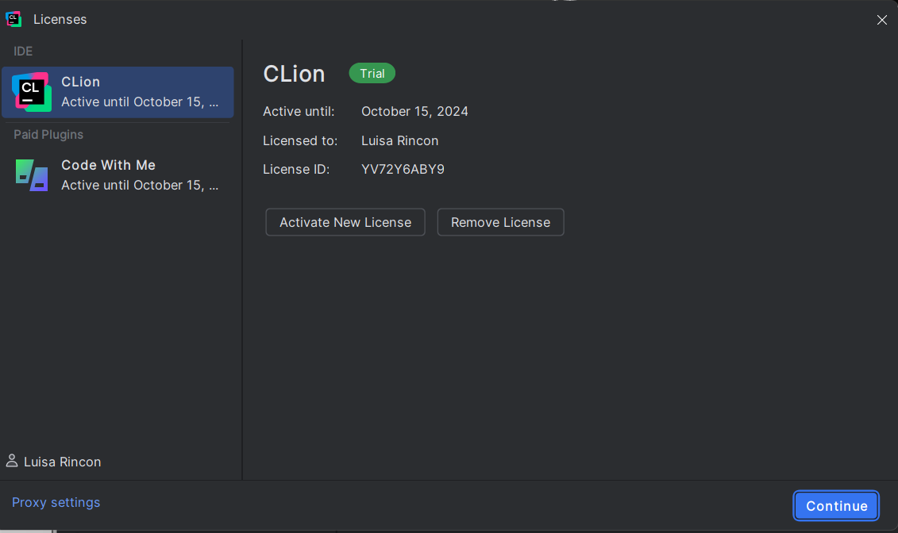


Slide 27
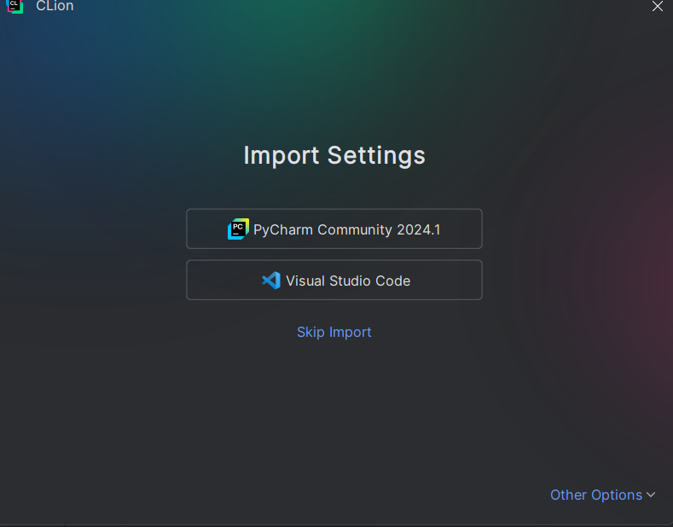


Slide 28
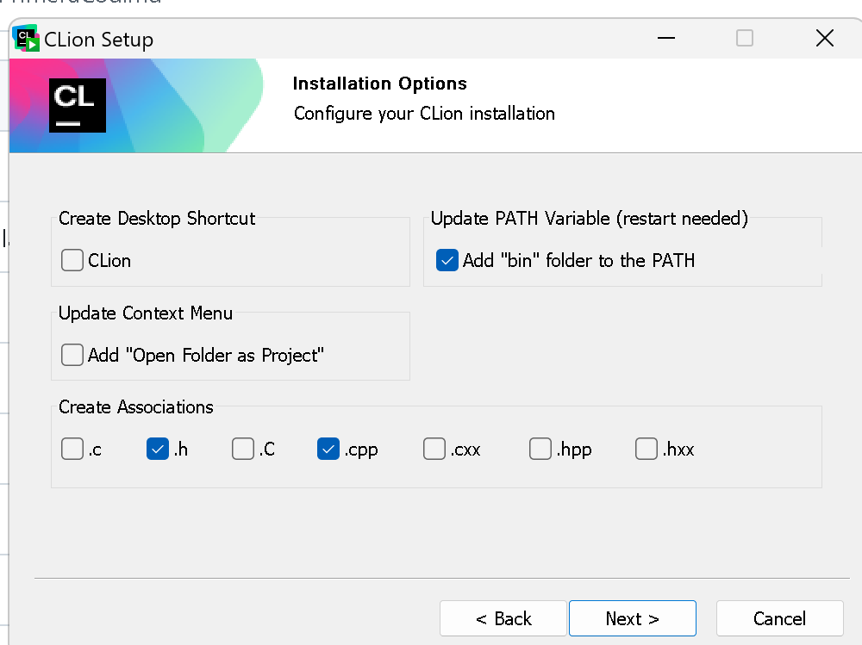

Slide 29
Instalar Pluggins

Slide 30
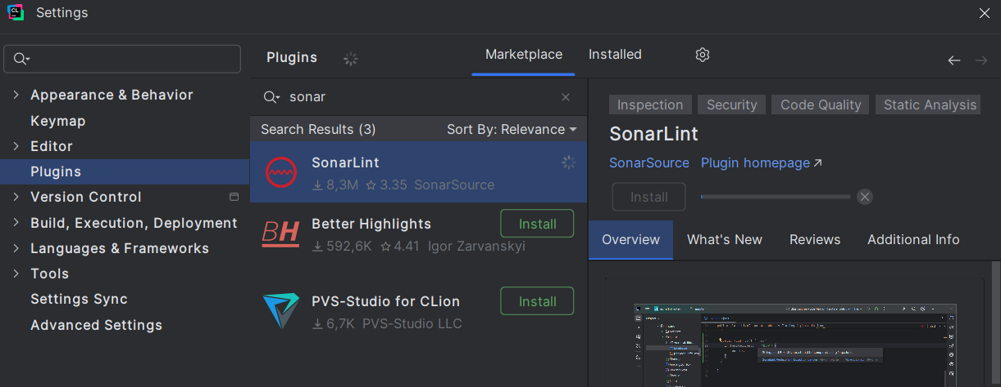
SonarLint

Slide 31
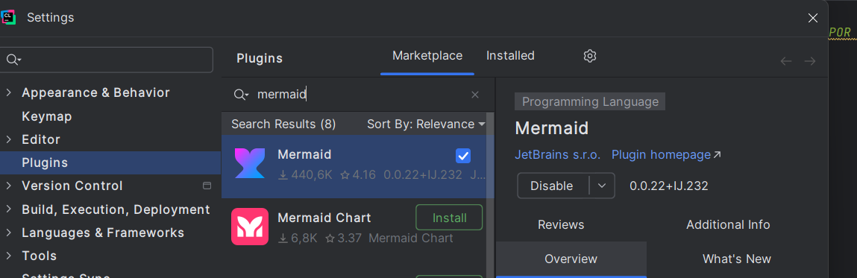
Mermaid

Slide 32
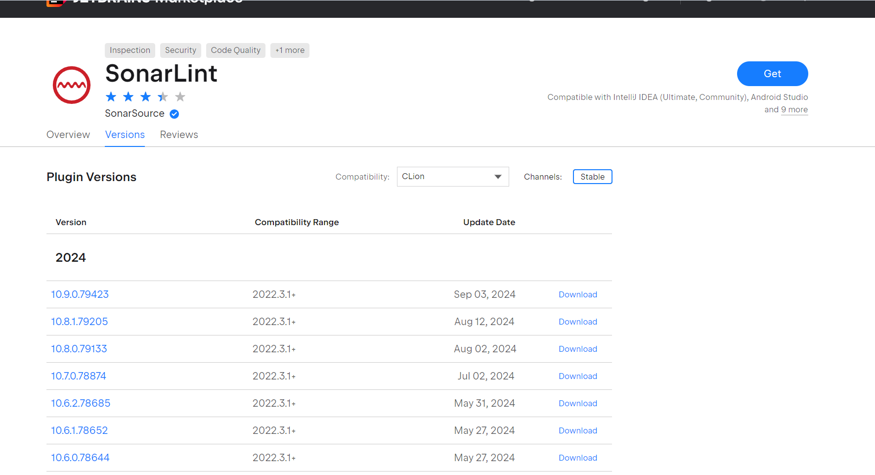
Configuración SonarLint
https://plugins.jetbrains.com/plugin/7973-sonarlint/versions#tabs

Slide 33
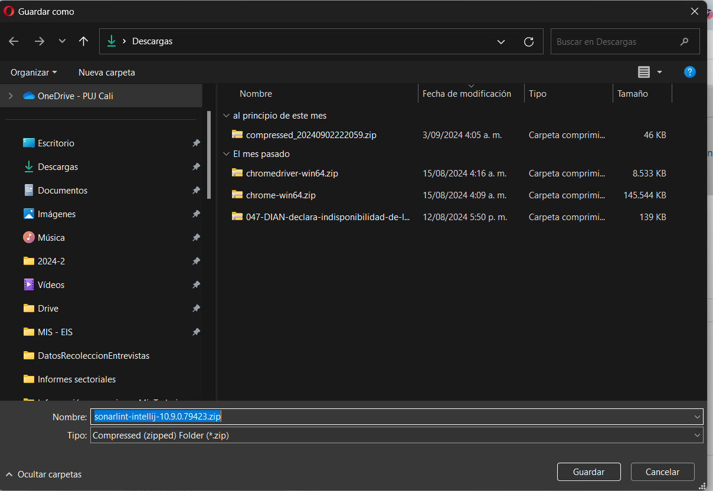

Slide 34
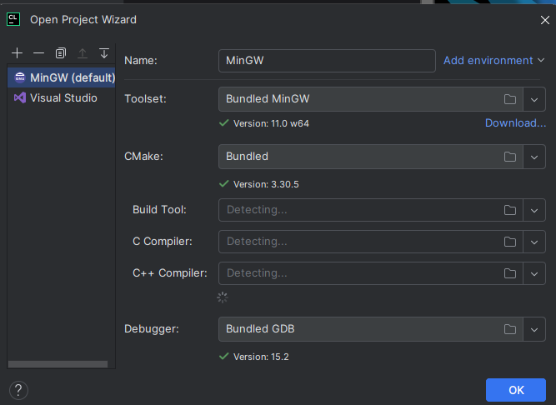



Ruta del compilador
Verifique que la ruta de la ubicación de su compilador este bien definida

Slide 35
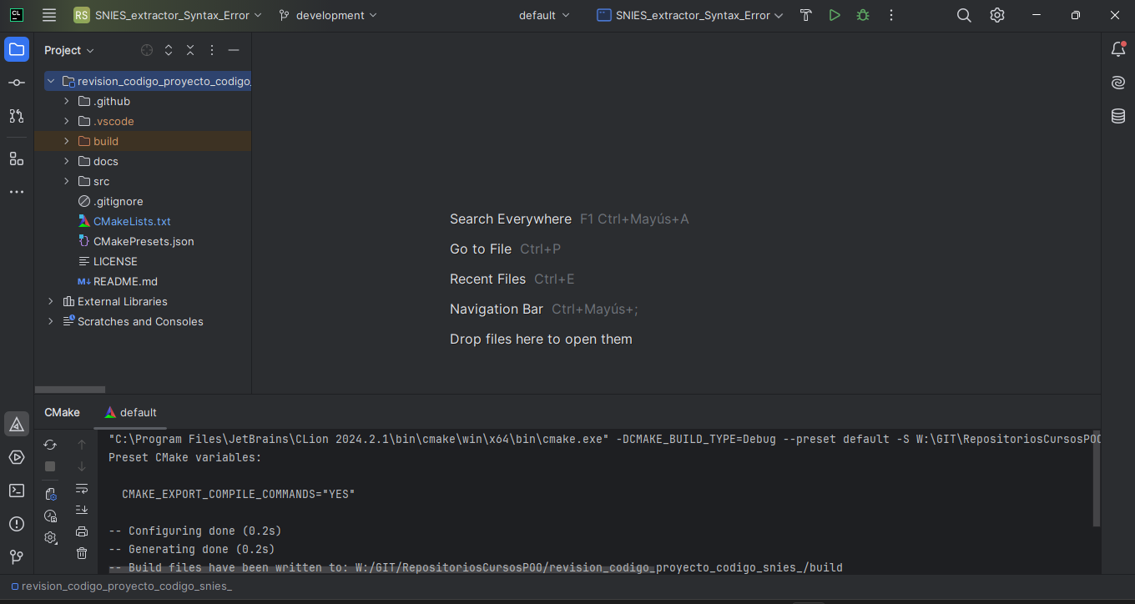


Para ejecutar un proyecto

Slide 36
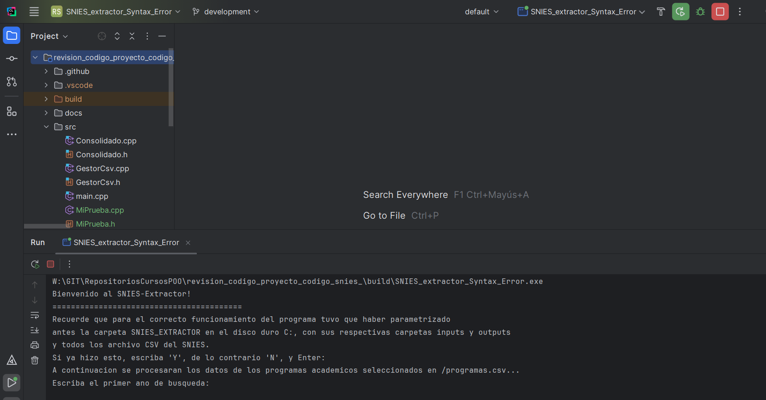
Como se ve el programa cuando se ejecuta el código

